Slide 1
Алтернативни стримови података (ADS) у NTFS фајл систему
УНИВЕРЗИТЕТ У НИШУ Електронски факултет
Студенти: Ментор: Вукашин Поповић 1927 Братислав Предић

Slide 2
Увод
Развој модерних оперативних система и потреба за ефикасним складиштењем.
NTFS систем увео функцију алтернативних стримова података (ADS).

Slide 3
NTFS систем датотека
Подразумевани систем датотека за Windows.
Обезбеђује безбедност, поузданост и подршку за велике волумене.
Подршка за енкрипцију, квоте на диску и богате метаподатке.
Интеграција са кластерисаним системима за високу доступност.

Slide 4
Предности NTFS
Повећана поузданост:
NTFS чува дневник трансакција и користи self-healing функције.
Алатке као "chkdsk" обезбеђују интегритет података.
Повећана безбедност:
ACL (Access Control Lists) омогућавају детаљну контролу приступа.
BitLocker обезбеђује енкрипцију података на дисковима.

Slide 5
Подршка за велике волумене:
NTFS подржава волумене до 8 PB.
Величина зависи од величине кластера.
Флексибилна алокација:
Квоте, компресија и проширивање волумена.
Монтирање волумена у фасцикле.

Slide 6
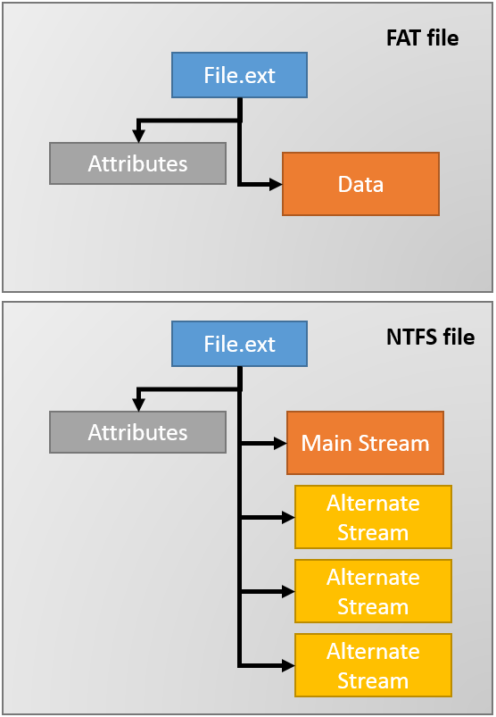
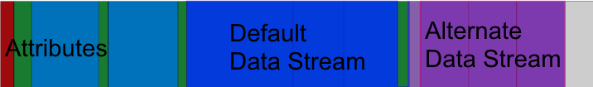
ADS – Појам
ADS је настао инспирисан Apple HFS системом.
Првобитно коришћен за компатибилност и метаподатке.

Slide 7
Могућности Aлтернативних стримова
Чување било које врсте фајлова: текст, слике, видео, па чак и малвер.
Складиштење фајлова унутар података самог фајла/фолдера, омогућава прикривено чување података.
Модификација метаподатака: аутор, наслов, опис и друга пратећа својства.
Могућност злоупотребе за DoS (Denial of Service) нападе: креирањем скривених токова који троше ресурсе система.

Slide 8
Карактеристике ADS-а
Величина ADS-а није укључена у подразумевану величину фајла.
Не мења checksum фајла.
Губитак ADS података настаје при:
компресији у ZIP, RAR или ARJ (компресује се само главни фајл),
Base64 енкодингу (нпр. у е-пошти),
форматирању у FAT32 (неке USB меморије долазе у овом формату).

Slide 9
Ризици ADS-а
Напади без фајлова (Fileless malware) - Малвер није сачуван као самосталан фајл већ унутар ADS-а
Изношење података (Data exfiltration) - Нападачи користе ADS за скривање украдених података
Механизми упорности (Persistence mechanisms) - Злонамерни актери складиште „бекдорове“, експлоите, унутар ADS-а

Slide 10


Креирање и приступ ADS-у
ADS се додаје на постојећи фајл.
У txt фајл унутар ADS-а смешта се други txt истог имена са називом стрима hidden.txt и садржајем ’’ADS’’.
Отварање фајла из ADS-а.

Slide 11
Приступ ADS-у
Windows подразумевано садржи само Notepad и Type → нема уграђене напредне алате за рад са ADS-ом.
Није могуће откривање или брисање ADS без алата трећих страна (нпр. Sysinternals Streams, PowerShell скрипте, форензички софтвер).

Slide 12
Детектовање и брисање ADS-а
Могуће је детектовање алтернативних стримова прикачених на фајл коришћењем уграђене dir /r функције
Алтернативни алати: Sysinternals Streams, PowerShell.
Брисање преписивањем или посебним алатима.

Slide 13
Смештање и отварање сложенијих типова у ADS-у
Пошто Windows подржава само Notepad и Type, за рад са сложенијим типовима као што су слике и снимци потребни су нам алати који могу превазићи уграђена Windows ограничења.
Форензички алати: X-Ways Forensics, The Sleuth Kit (TSK), OSForensics, Autopsy, итд.

Slide 14
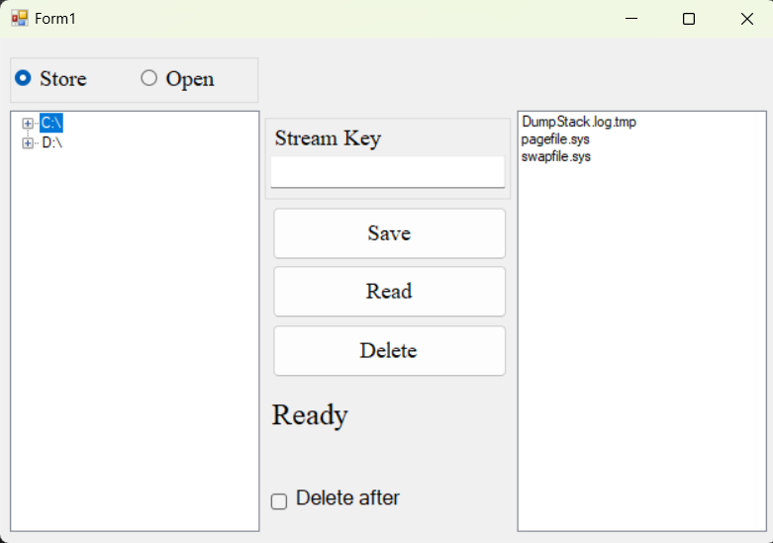
Custom file explorer

Slide 15
Закључак
Једнa од најмоћнијих, али и најконтроверзнијих функција NTFS система датотека.
ADS сe налази на раскршћу између легитимне примене и безбедносног ризика.
У модерној сајбер безбедности они захтевају пажљиво управљање.
Разумевање ADS-а није важно само за стручњаке за сајбер безбедност већ и за све кориснике NTFS система.

Slide 16
Хвала на пажњи!

